Slide 1
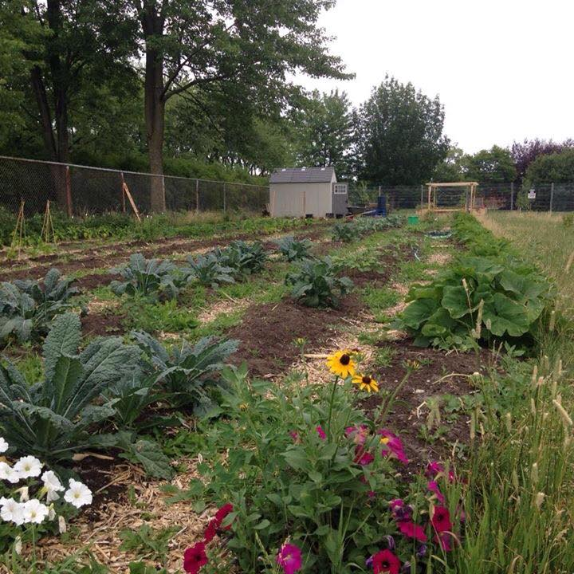

Les jardins des Patriotes
Projet d’agriculture urbaine en milieu scolaire et communautaire
Par
Karine Lévesque, fondatrice/coordonnatrice, enseignante, Diplômée de 2e cycle en éducation relative à l’environnement, UQAM

Slide 2
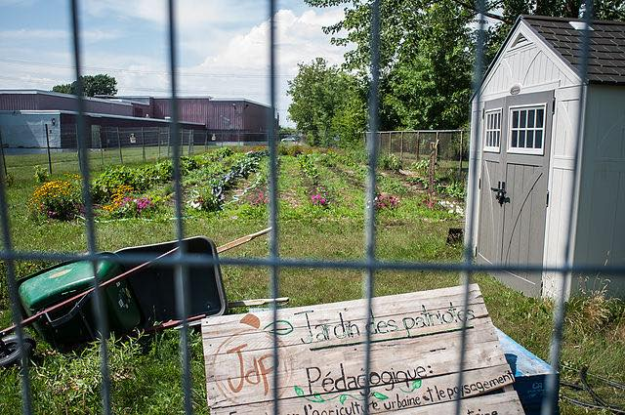
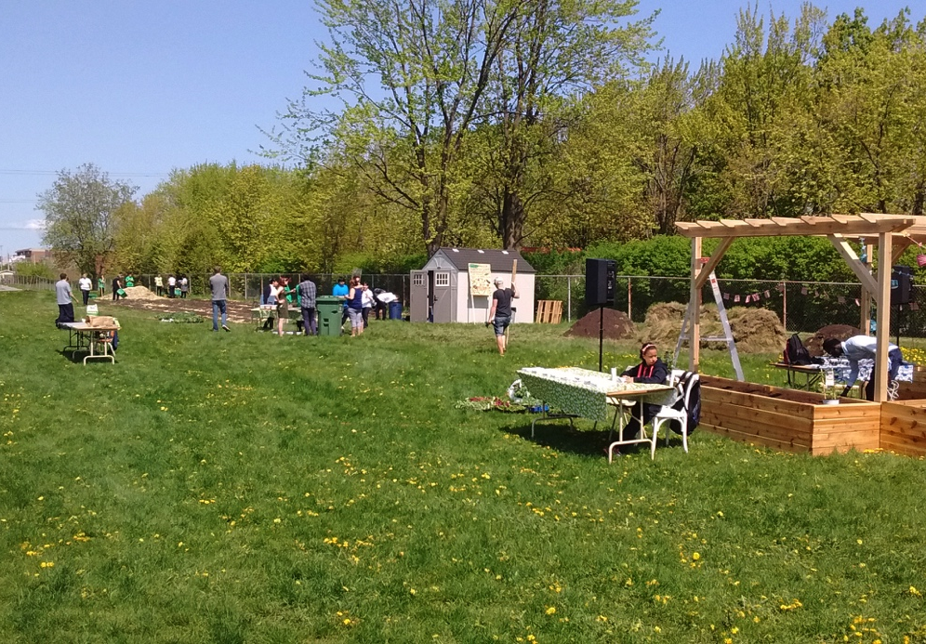
3 visées
Socio-environnementale
Pédagogique
Éducative

Slide 3
Visée Socio-environnementale
Améliorer les conditions de vie des Michelois/ES par la production d’aliments écologiques dans le quartier
Impliquer les acteurs et organismes du quartier autour d’un projet de jardins maraîchers
Économie circulaire: production, transformation, compost, récupération, etc.
Diminuer le taux de dioxyde de carbone dans le quartier
Utiliser les espace verts non aménagés pour nourrir et vaincre le désert alimentaire

Slide 4
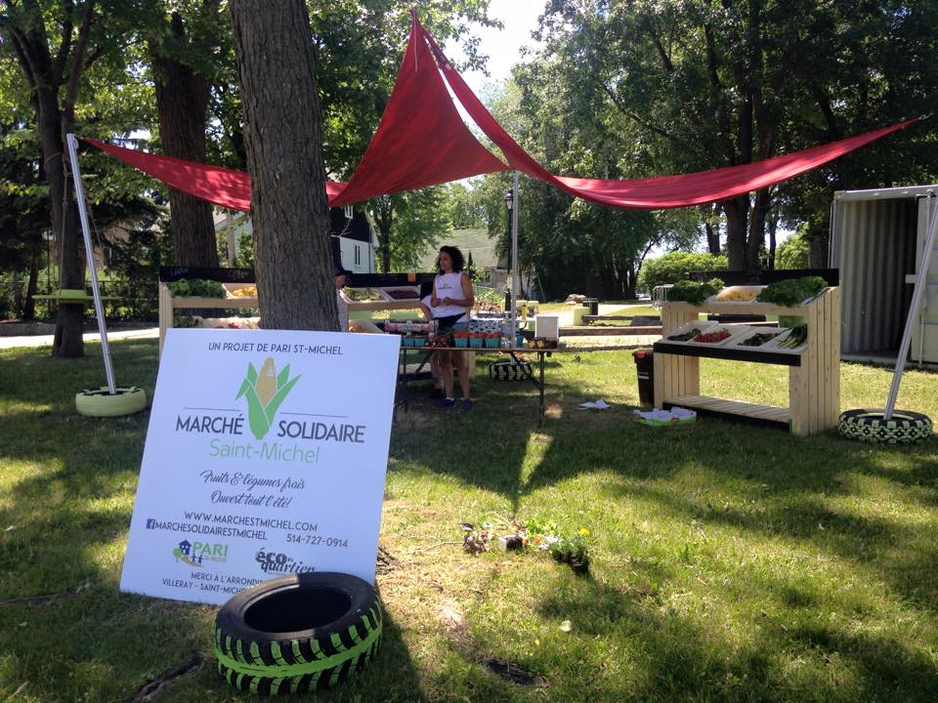
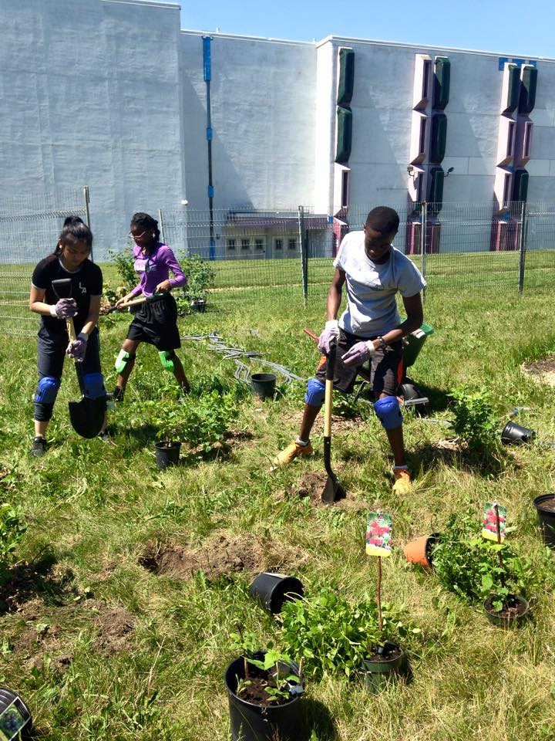


Slide 5
Visée pédagogique
Utiliser la pédagogie du projet interdisciplinaire pour impliquer les jeunes dans la résolution de problèmes environnementaux
Former les classes de formation préparatoire au travail (FPT) au métier d’agriculteur/horticulteur urbain
Créer un programme spécialisé en A/U pour les élèves du secondaire
Préparer les élèves du secondaire à la vie active (TEVA-transition école-vie active) et à intégrer des stages ou des emplois dans le domaine de l’A/U

Slide 6
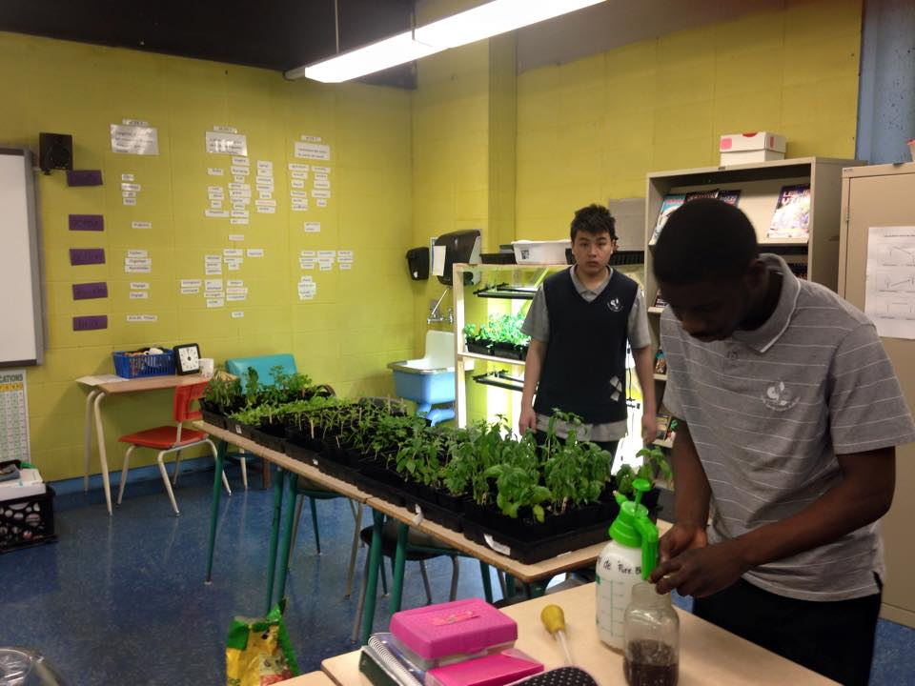
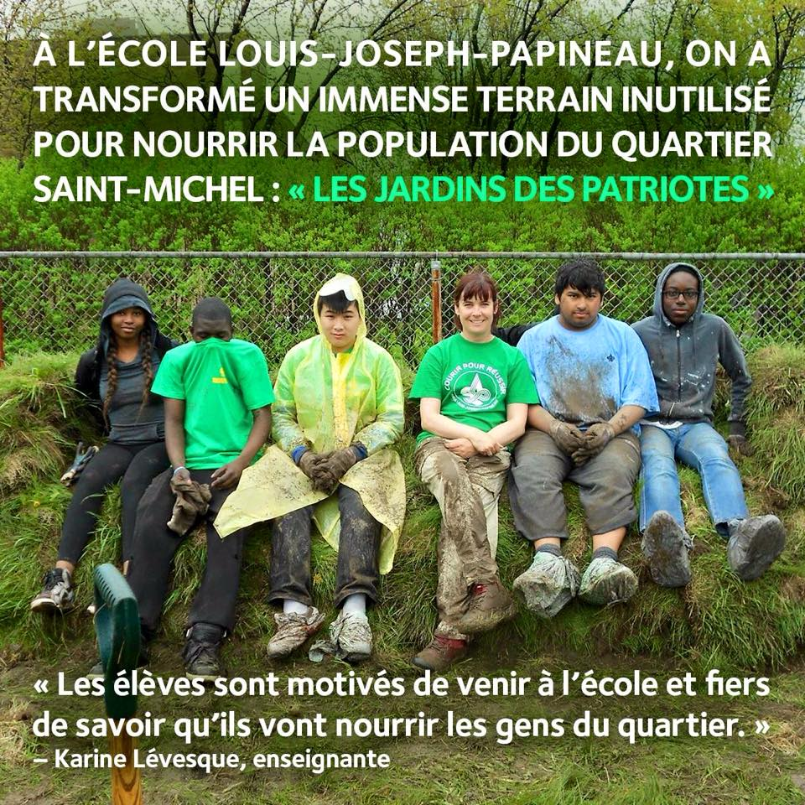

Slide 7
Visée éducative
Offrir des activités éducatives à la population du quartier en matière d’autosuffisance alimentaire, de production à la maison, etc.
Former des brigades de bénévoles provenant de milieux différents
Sensibiliser les gens à la conscience environnementale par du porte-à-porte, des ateliers éducatifs, etc.
Développer des partenariats avec les Maisons de jeunes, les écoles, primaires, les centres communautaires, etc.

Slide 8
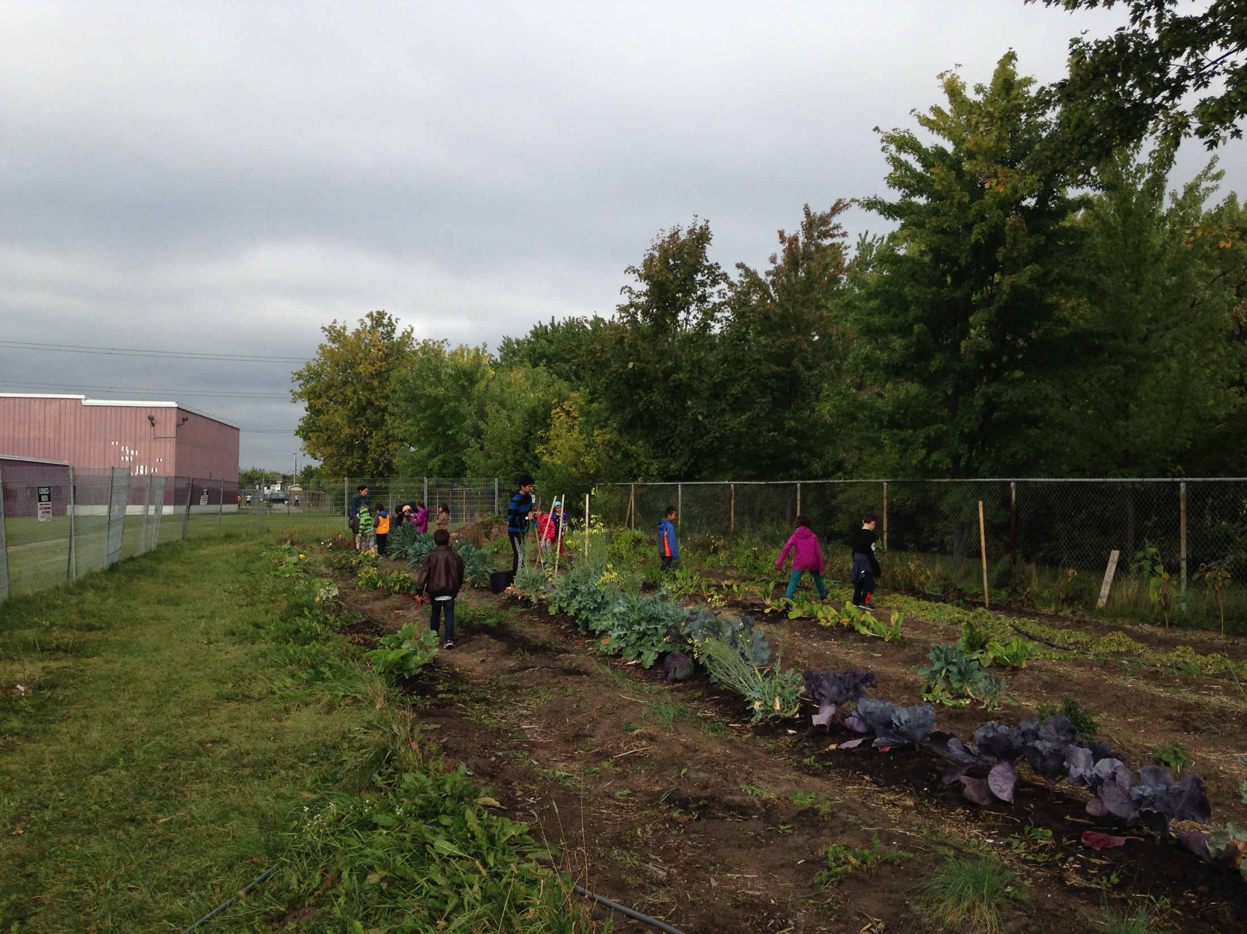
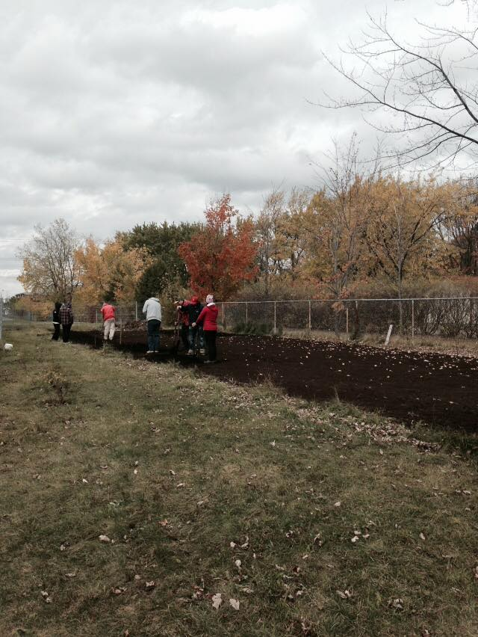

Slide 9
Approches et stratégies pédagogiques
Pédagogie du projet interdisciplinaire: plusieurs matières. Projet signifiant en contexte réel, développer les savoirs, savoirs-être, savoirs-faire, etc.
Recherche-action: La résolution de problèmes communautaires: réfléchir ensemble à des solutions aux enjeux urbains
Apprentissage coopératif: développer l’entraide, la communication, la patience, le respect
Entrevue : avec un expert, inviter des acteurs expérimentés, inviter les apprenants à préparer des questions, apprentissage des métiers reliés à l’A/U
Découverte guidée: observation des jardins, nommer ce que l’apprenant remarque, comparer avec le vécu, utiliser les sens
Démonstration: pour les techniques de travail efficaces, l’utilisation d’outils, etc.

Slide 10
Effets bénéfiques chez les apprenants
Vaincre le syndrome de manque de nature: sortir de la classe
Diminution de l’absentéisme et des retards
Augmentation de la motivation scolaire
Sentiment d’appartenance
Meilleure estime de soi et confiance en soi
Meilleure qualité du sommeil
Calme intérieur, joie, fierté
Intégration au marché du travail plus rapidement

Slide 11
Importance du partenariat
Il faut tout un village pour éduquer un enfant- adage Africain (inclut la communauté, l’école, la famille, l’environnement…)
Développement continu, société éducative, plus que juste l’école: une communauté d’apprentissage
Développer des liens intergénérationnels: les aînés se sentent seuls: les impliquer dans nos jardins
Favoriser le partage des savoirs et savoirs-faire
Obtenir du financement pour la poursuite des projets

Slide 12
Nos partenaires
Réseau réussite Montréal
Éco-Quartier St-Michel/François-Perrault/Pari St-Michel
VSMS
CJE
Forum Jeunesse
AU/LAb
Ça pousse
Ville de Montréal, Gouvernement du Québec
Toyota Evergreen
Arbres Canada
Fondation TD- Les amis de l’environnement

Slide 13
Ressources utiles
Jardiner mon école: jardinermonecole.org
Pinterest: 1000 idées de jardinage avec les enfants: pinterest.com
Trousse pédagogique À la soupe!: equiterre.org
SAUVÉ, L. et Al. (2002) L’Éducation relative à l’environnement: École et communauté une dynamique constructive, Montréal: Éditions Hurtubise HMH, 175 p.
À venir: mon guide pratique et d’activités pédagogiques…août 2018…

Slide 14
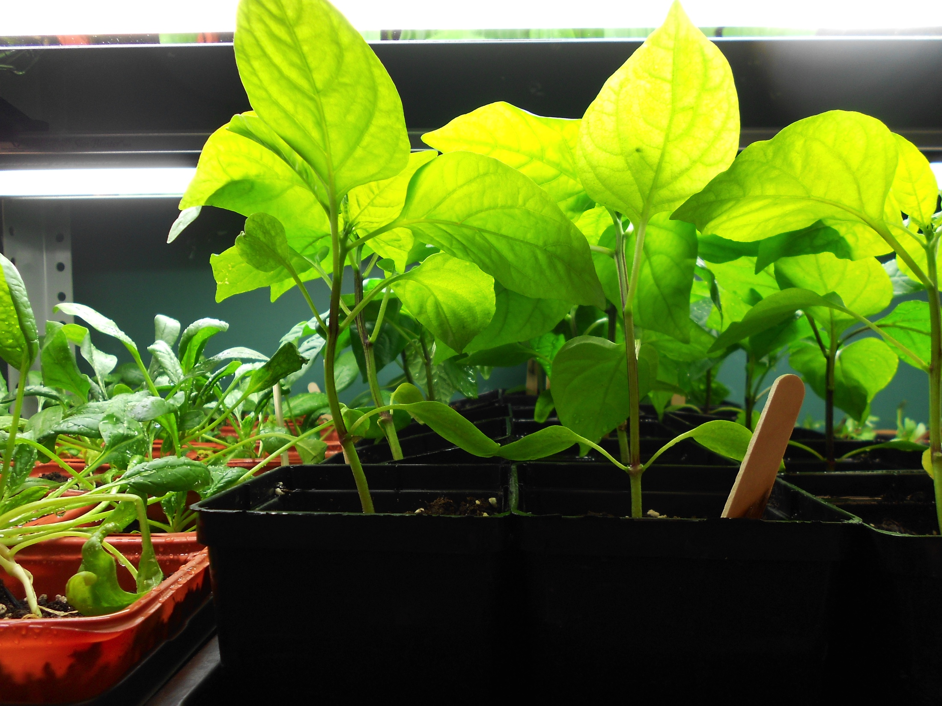
Pour nous joindre
Siteweb: lesjardinsdespatriotes.com
Facebook: @jardinspatriotes
Courriel: jardinsdespatriotes@gmail.com

